Slide 1

DREAMFUSION: TEXT-TO-3D USING 2D DIFFUSION
Ben Poole, Ajay Jain, Jonathan T. Barron, Ben Mildenhall
Presenter: Yi Shiuan Chou
2025/12/03
Notes:
大家好，我今天要介紹的是 DreamFusion。
這是一個 Google 做的：
不需要任何 3D 資料，只靠 2D diffusion model，就能生成高品質的 3D 模型。
這篇論文影響非常大，後來的 Magic3D、Fantasia3D 都是從這篇延伸出去的。
今天大概會分三塊：先講它的核心想法，然後重點放在 SDS 是怎麼運作，最後看一下整個架構跟一些有趣的 ablation 跟結果。

Slide 2
Motivation & Background
Why Text-to-3D?
Growing demand for 3D content (games / AR / VR / animation)
3D asset creation is expensive, time-consuming, and labor-intensive
High-quality 3D datasets are difficult and costly to obtain
2D diffusion models are powerful but inherently limited to 2D images
Notes:
在開始介紹 DreamFusion 之前，我們先看一下它想解決的是什麼問題。
現在不論遊戲、動畫都需要大量 3D 模型，但 3D 建模本身非常耗時間也需要專業人力，成本又高。
而且高品質的 3D 資料集本來就很難蒐集，數量少、價格也昂貴。
相比之下，2D diffusion 已經成熟得多，也能生成品質很高的圖片，但它只能做 2D，不能直接產生 3D。

Slide 3
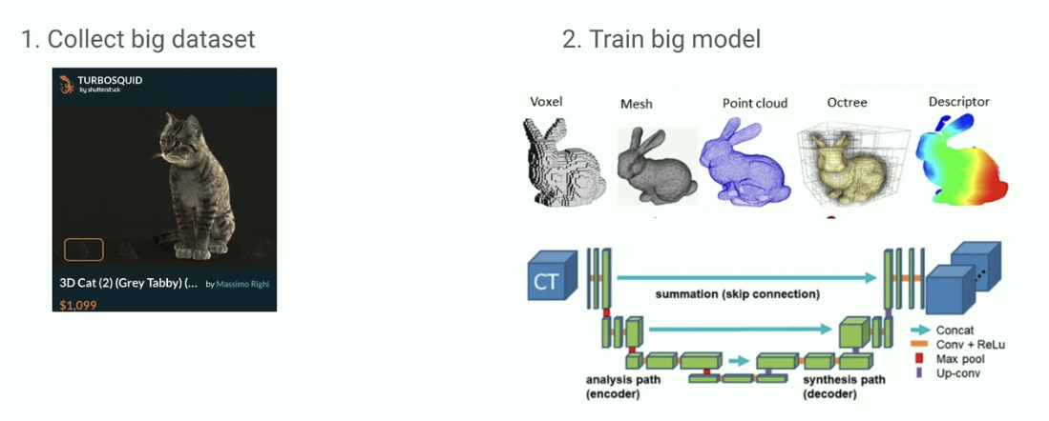
Limitations of
Traditional 3D Generative Modeling
Notes:
接下來我們講一下為什麼傳統的 3D 生成方法的限制。
首先傳統方法第一步就需要大量高品質的 3D 資料集。
但 3D 模型不像照片那麼容易取得，大部分都需要 3D 藝術家手工建模，所以要做到大規模資料集其實不太 realistic。
第二個問題：就算你有 dataset，訓練大規模 3D model 也非常複雜。
不同的 3D 表示方式—mesh、point cloud、—各有缺點，而且對 GPU 計算要求都很高。
DreamFusion 的想法就是：既然 3D 這條路太難走，那我乾脆不要走這條路，完全改用 2D diffusion 當 3D 的prior。

Slide 4
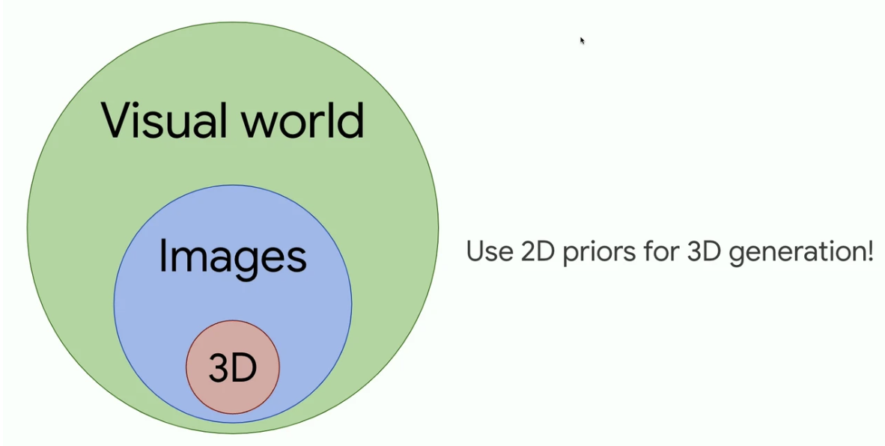
Why Use 2D Priors for 3D Generation?
Notes:
DreamFusion 這篇主要是決定從2D 出發，不是用 3D 的方法
主要是因為在整個視覺領域裡，2D 圖片的數量大於 3D很多了。
已經有很多多的大型 2D dataset，可以訓練出像 Imagen 這種強大的 2D diffusion model。
相比之下，高品質的 3D dataset 非常稀少，又昂貴。
__
所以 DreamFusion 的核心 idea 就是：
盡可能利用 2D diffusion 已經學到的強大先驗，來反向指導 3D NeRF 的優化。
也因此，它完全不需要任何 3D data，就能訓練出高品質的 3D 模型。

Slide 5
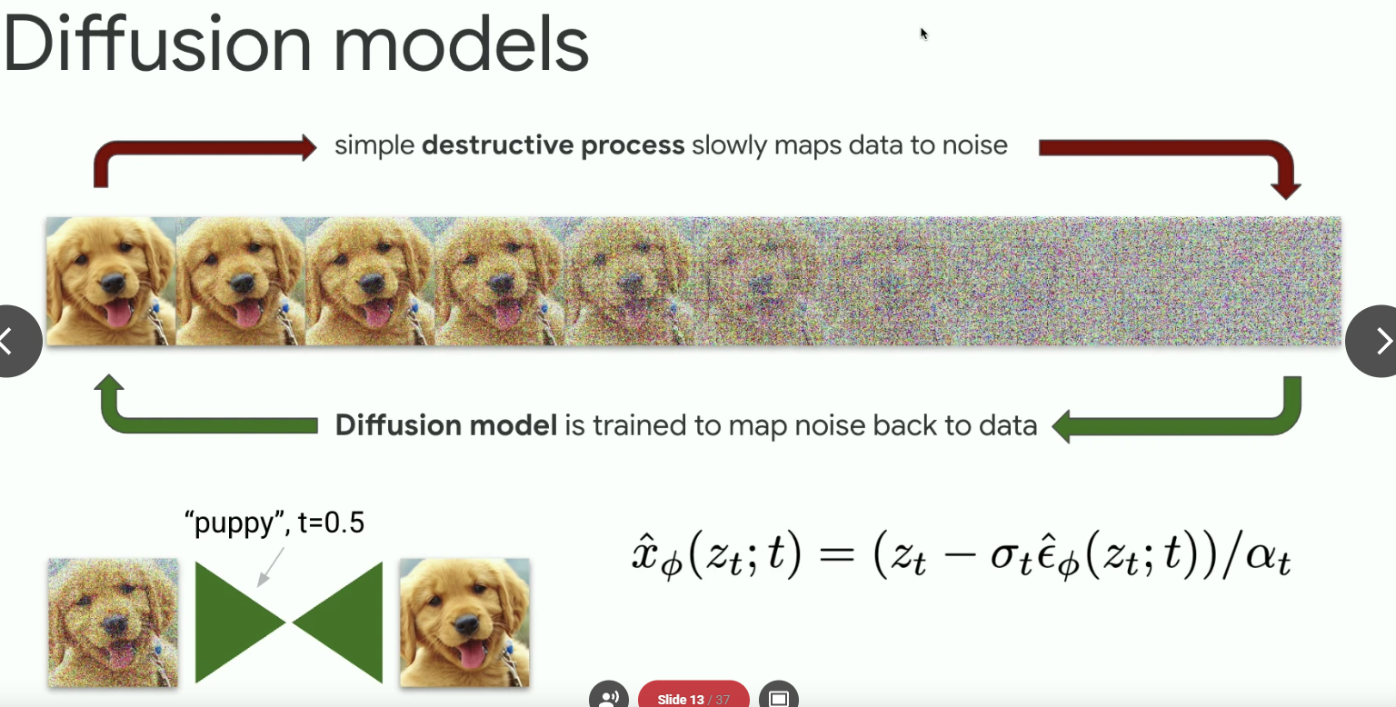
Diffusion Models
Notes:
在講 DreamFusion 之前，先快速回顧一下 diffusion 。
上面這個長條是 forward process就是慢慢把一張清楚的圖，加噪加到整個變成雜訊。
而 diffusion model 學的是反過來的方向，也就是下面這條：一步一步把雜訊變回一張正常圖片。
要做到這件事，模型必須在每一個時間步，都去猜這張 noisy 圖裡面真正的噪聲是什麼。
這個「預測噪聲」的能力非常關鍵，因為 DreamFusion 就是利用 diffusion 給的這個方向，
來判斷 現在這張渲染出來的圖片，看起來哪裡怪，要往哪裡調才會更像真實圖片

Slide 6
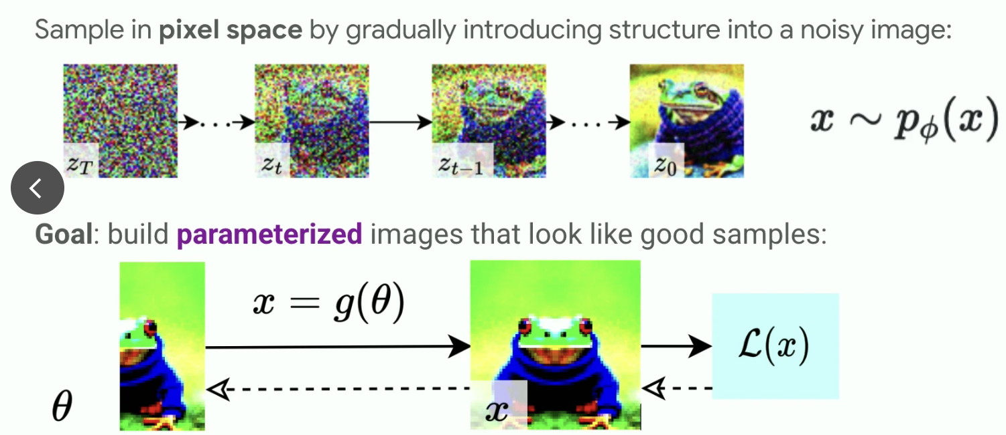
Why can’t we just sample from the diffusion models?
Notes:
剛剛講 diffusion 的時候，我們看到它可以從雜訊一步一步還原出一張 2D 圖片。
這裡上面這一排，就是 diffusion 在pixel space裡的採樣過程：
從純雜訊左邊這張圖，一路變成我們想要的右邊這張圖片 x。
但如果我們的目標是做 3D，就不能直接用 diffusion 生成這些 2D 像素。
因為 3D 模型不是一張圖片，他是一大堆參數，我們須要有一個能被調整的 3D 表示，
再用它去渲染出圖片。
下面這張圖想表達的是：
作者希望建立一個由參數 θ 控制的函數 x = g(θ)，
讓它渲染出的圖片，可以像 diffusion 的好樣本一樣自然。#
__________
簡單說：
diffusion 很會判斷「圖片好不好」，
而我們希望用一個 parameterized generator 來產生圖片，
再讓 diffusion 來告訴我們「這張圖片要往哪裡修」。
這個概念，就是後面要介紹的方法的核心出發點。

Slide 7
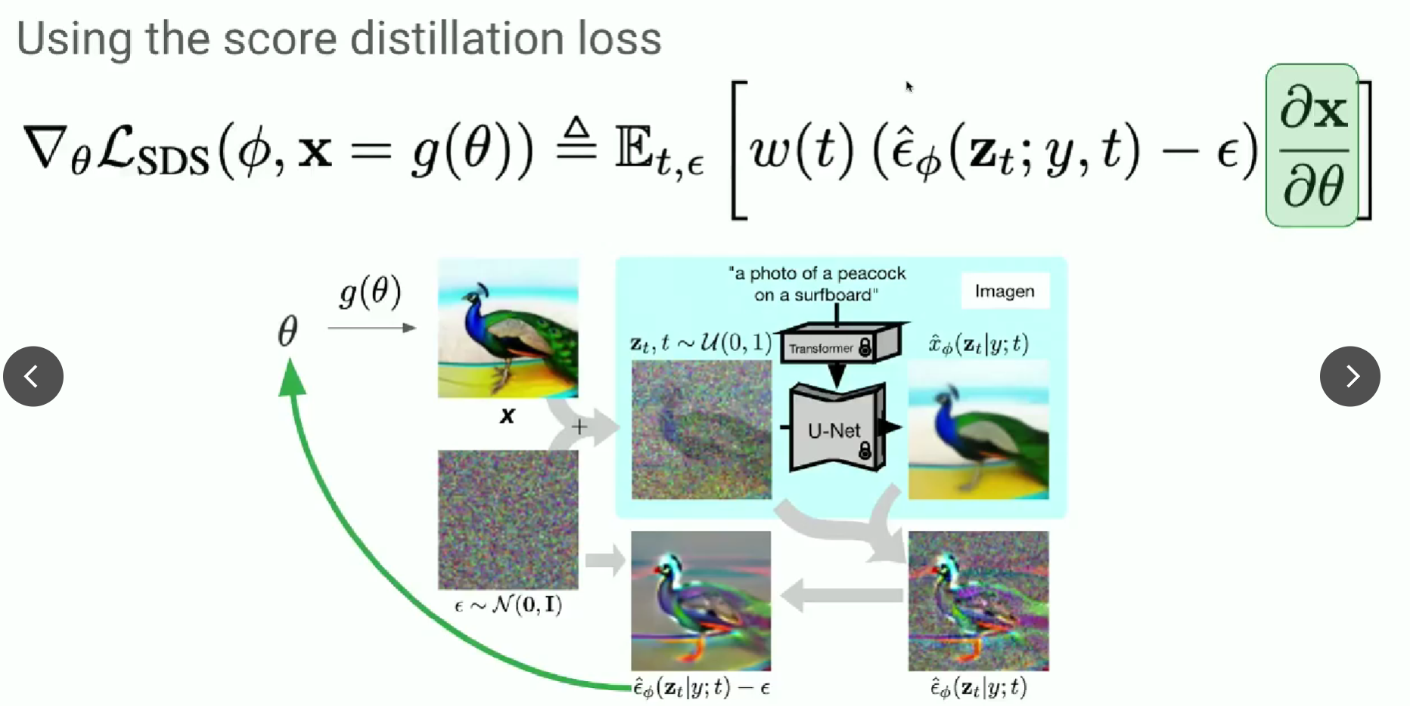
SDS（Score Distillation Sampling）
Notes:
剛剛我們提到 diffusion 只能在 2D 空間運作，所以接下來的問題是：
我們要怎麼把 diffusion 的判斷結果，反向帶回到 3D 模型的參數上？
SDS 的流程是：我們先有一個 3D 模型，用參數 θ 表示，並從某個相機角度把它渲染成一張圖片 x = g(θ)。
接著，我們對這張渲染圖加入隨機噪聲，得到 zₜ，並把 zₜ 和文字 prompt 一起輸入 diffusion model。
diffusion 在這個時間步 t 會預測出它認為的噪聲 ε̂。
如果渲染的圖片與文字描述不夠一致，那 diffusion 所預測的 ε̂ 就會和真實噪聲 ε 產生明顯差距。
這個差值 (ε̂ − ε) 就形成一個「改善方向」，代表 diffusion 認為圖片應該朝哪種方向調整會更合理。
我們再把這個改善方向透過渲染過程反向傳回 NeRF，即可更新參數 θ。
也就是說，SDS 提供了一個在 2D diffusion 判斷下的梯度，使 3D 模型可以逐步朝向更符合文字語意的形態收斂

Slide 8
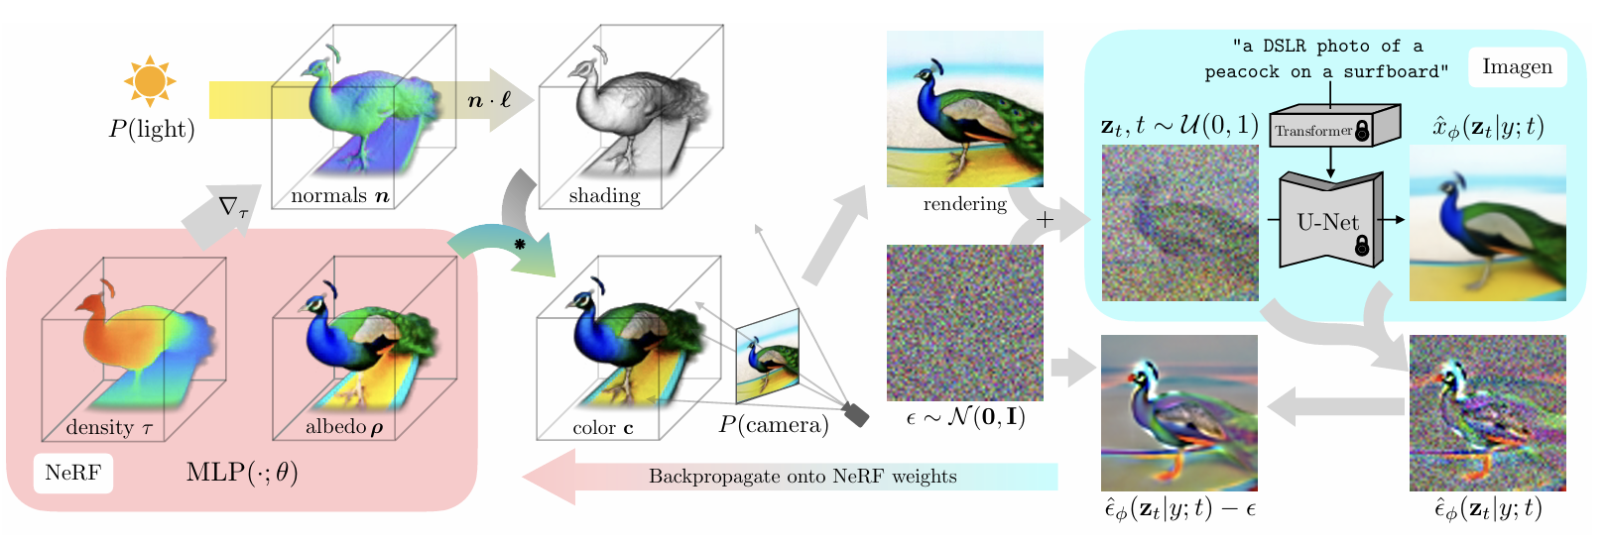
DreamFusion = NeRF + Score Distillation
Notes:
剛剛我們已經介紹了核心概念，接下來把整個流程串起來，看 DreamFusion 的完整架構是怎麼運作的。
首先，NeRF 會負責生出影像。它的神經網路會對每個三維位置預測兩個東西：
一個是密度 τ，用來判斷這裡是不是物體；
另一個是固有顏色 ρ，也就是物體本身的顏色，不包含任何光照造成的明暗。
接著，我們用密度算出表面的法向量，也就是那個位置表面朝向哪裡。
有了法向量，就能根據光線方向計算光照的明暗變化，
然後把明暗效果和固有顏色結合，就能渲染出一張有立體感的圖片。
接下來，我們會從一個隨機的相機角度，把這個 NeRF 場景渲染成一張二維影像。
拿到這張影像後，我們會加上一些隨機噪聲形成 $z_{t}$，再把它和 prompt 一起送進 diffusion model。
diffusion model 會在當前的時間步，預測它認為正確的噪聲 $\hat{ε}$。
如果渲染出來的圖片和 prompt 的語意不夠一致，那 $\hat{ε}$就會和真實噪聲 $ε$有差距。
這個差值，也就是 $\left(\hat{ε}−ε\right)$，就是 SDS 提供給我們的更新方向。
我們把這個方向沿著渲染流程反向傳回 NeRF，用來更新它的參數。
透過一次又一次的調整，三維場景就會慢慢修正成更符合 prompt 的形狀與外觀。
所以整個流程可以濃縮成四步：
NeRF 渲染 → diffusion model 判斷 → SDS 給方向 → 更新三維模型。
而且 diffusion model 是固定不需要訓練的，因此整個方法完全不需要任何三維資料，就能讓模型從文字生成一個完整的 3D 物體。
#DreamFusion 用的不是普通 NeRF，而是修改過的 mip-NeRF 360。
它有 anti-aliasing、可以避免鋸齒，而且用 covariance annealing 讓形狀從粗到細逐漸變好。
MLP 本身也變成 5 個 ResNet block，讓訓練更穩。

Slide 9
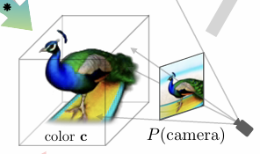
Camera Pose Sampling
Sample diverse camera poses around the object
Ensures multi-view 3D consistency
Prevents flat, collapsed, or hollow geometry
Random elevation, azimuth, distance, and FOV
Apply SDS on renders from all sampled views
View-dependent Prompting
Prompt changes with camera viewpoint (front / side / back / overhead).
Ensures the diffusion model gives correct supervision for each view.
Critical for stable and accurate 3D geometry.
Notes:
前面我們已經看過 DreamFusion 的整體流程，
但這裡還有一個很重要的問題：
diffusion 只能看懂 2D，那它怎麼知道 3D 的形狀應該長什麼樣？
如果每次都只從同一個角度渲染，NeRF 很容易學成 2.5D：
正面很好看，但背面會塌掉、糊掉，甚至整個空心。
為了解決這個問題，DreamFusion 會從很多不同的角度去渲染 NeRF，
包含不同的高度、水平角度、距離，以及 FOV。
每個角度都會再跑一次 SDS，
逼 NeRF 從任何方向看起來都合理。
另外，因為 diffusion 本身沒有 3D 概念，
它需要知道「現在相機在哪裡」。
所以 DreamFusion 也會根據視角動態修改 prompt，
像是 front view、side view、back view 或 overhead view，
讓 diffusion 能在每個視角都提供正確的指導。

Slide 10
NeRF Regularization
Normal regularization
Opacity / density regularization
Albedo smoothness
“no-shadow” shading trick
Distortion lossBias-free density growth
Notes:
不過就算 Camera Pose Sampling 能避免整體結構塌陷，
SDS 還是有可能把幾何拉得亂七八糟，所以作者另外加了幾個 regularization 來穩定 NeRF。
第一個是 normal regularization。
它會利用 NeRF 預測的表面法向量，強迫表面保持平滑、不要亂抖或破裂。
第二個是 density / opacity regularization，
控制 NeRF 的密度不要突然爆增或消失，避免模型生成中空或邊界亂跳。
第三個是 albedo smoothness，
用來把「顏色」跟「陰影」分開，避免 diffusion 把光影錯誤地學進 albedo。
接著是一個很重要但很容易忽略的技巧：textureless shading。
它會在渲染時暫時把 albedo 拿掉，只留下純幾何的 shading。
原因是如果保留顏色，NeRF 很容易作弊——
直接生成一個平面，然後把圖貼上去，看起來像 3D 但其實是假的。
把顏色移除後，它就只能靠 shape 來滿足 SDS，
這樣真正的 3D 幾何才會長出來。
此外作者還加入 no-shadow shading，
用更簡化的光照模型，避免 NeRF overfit 光影細節。
最後是 distortion loss / bias-free density growth，
用來避免物體越學越歪、或者密度邊界被強迫拉得很厚。

Slide 11
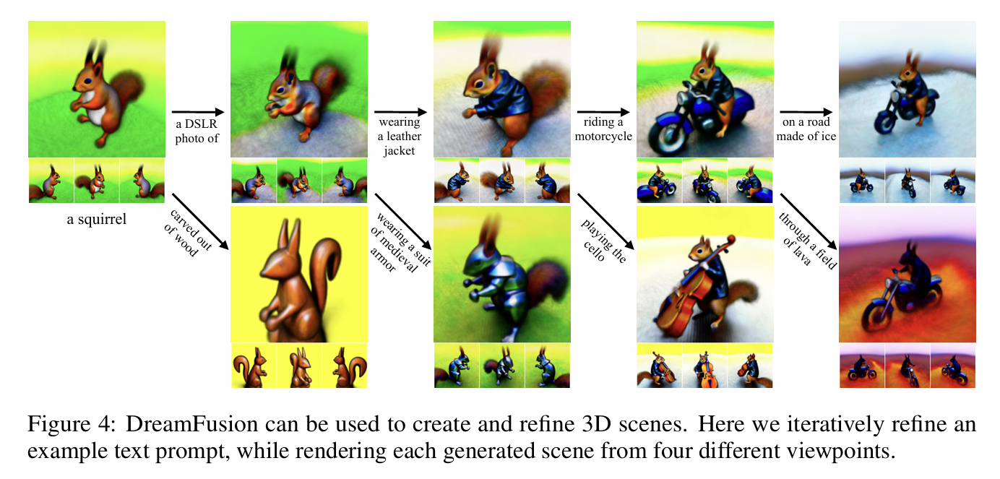
Iterative Refinement & Multi-view Consistency
Notes:
接下來這張圖要展示的是：
DreamFusion 不只可以生出一個 3D 物體，它還可以「一路修改」這個物體。
左邊最開始是一隻很單純的松鼠。
如果我們把 prompt 換成「a DSLR photo of a squirrel」，
它的形狀和貼圖就會變得更寫實。
再把 prompt 改成「wearing a leather jacket」，
松鼠真的就會穿上外套。
接著改成「riding a motorcycle」，
它就會生成完整的騎車姿勢跟機車。
最後甚至可以換背景，
像是「冰做的道路」或「岩漿地形」，DreamFusion 都能再重新調整整個場景。
每一列下面的小圖，是同一個階段從不同視角渲染的結果。
可以看到它在每一次更新後，四個視角都一致，
表示 DreamFusion 在迭代過程中始終維持三維一致性

Slide 12
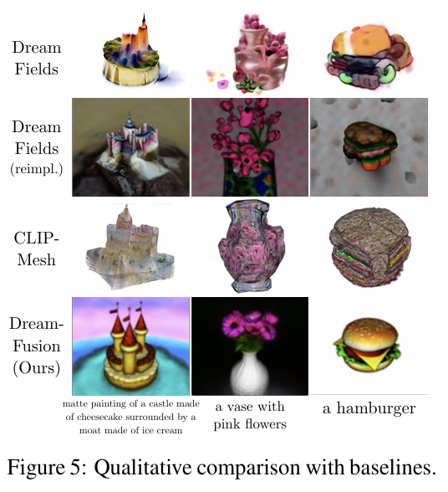
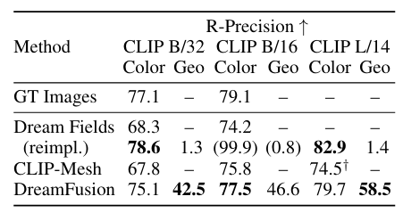
Quantitative Results
Notes:
📊 左圖：量化結果（R-Precision 評估）
左邊這張表用的是 R-Precision，主要衡量模型的 語意一致性——
也就是：渲染出來的圖片，跟文字描述是不是在 CLIP 的語意空間裡匹配。
在三種 CLIP 設定（B/32、B/16、L/14）下，DreamFusion 的表現都非常穩定：
CLIP L/14 Geometry = 58.5
→ 這個分數特別重要，因為 geometry 是「純幾何」的評估（沒有 texture）。
→ 表示 DreamFusion 生成的 3D 形狀本身就跟文字 prompt 類型非常吻合。
→ 對比 Dream Fields 跟 CLIP-Mesh，差距非常大。
簡單說，這邊要強調的是：
DreamFusion 不只是把顏色涂得像，而是真正把 3D 形狀也做得準。
🖼️ 右圖：視覺比較（Qualitative）
右邊是視覺結果的比較，示範了不同方法在同樣 prompt 下的差異。
Dream Fields：容易產生模糊、形狀飄忽不定、物體會被拉扯變形
Dream Fields reimpl.：比原版稍好，但 artifacts 還是很多
CLIP-Mesh：基於 mesh，但 geometry 常常扭曲、不穩定
DreamFusion（ours）：
幾何更乾淨、輪廓明確
材質細節完整
和文字 prompt 的語意高度一致
整體看起來最像 “真正的 3D 模型”
你可以引導聽眾看一下最下面那排的例子：
不管是「蛋糕城堡」、「粉紅花瓶」還是「漢堡」，DreamFusion 都能同時產生 清楚形狀 + 合理貼圖。

Slide 13
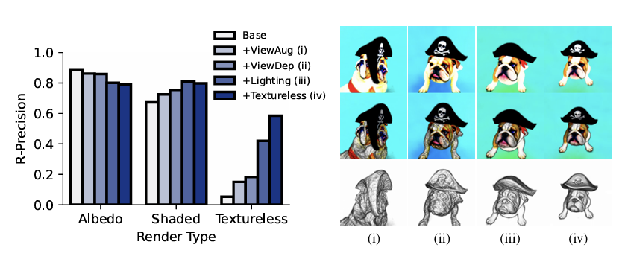
Ablation Study
Notes:
「這一頁主要在看 DreamFusion 不同組件，對最終 3D 生成的影響。
左邊是 R-Precision 的量化結果，右邊是海盜狗的視覺例子。
最原始的 Base 版本，幾何不太穩定，輪廓會歪掉或疊影，所以分數最低。
第一個改動是 ViewAug，也就是在訓練時把相機角度換來換去。
這會讓模型開始在多視角保持一致，不會只記住正面。
第二個是 ViewDep，也就是在不同視角使用不同的 prompt。
例如看到正面就用「a front-view bulldog」，看到側面就用「side view」。
這樣語意會更一致，但表面細節還是偏粗糙。
第三個是 Lighting，讓渲染的圖有光照變化。
光照可以讓 diffusion 比較容易辨識物體的凹凸，因此幾何變得更平滑、更正確。
最後是 Textureless，也就是用沒有顏色的灰階渲染去學幾何。
這會讓形狀變得最乾淨，分數也最高，但缺點是會犧牲貼圖細節，
像海盜帽的骷髏會被直接刻成 3D 的浮雕。
你會看到 albedo 的分數下降，就是因為這些技巧都是在強化幾何，而不是強化貼圖。
顏色訊息弱了，albedo 的語意分數自然會掉，但 shaded 和 textureless 都大幅上升，
也代表幾何品質真的提升了。
整體來說，這些組件是互補的，需要全部一起用，
DreamFusion 才能得到穩定、乾淨、有語意一致性的 3D geometry。」

Slide 14
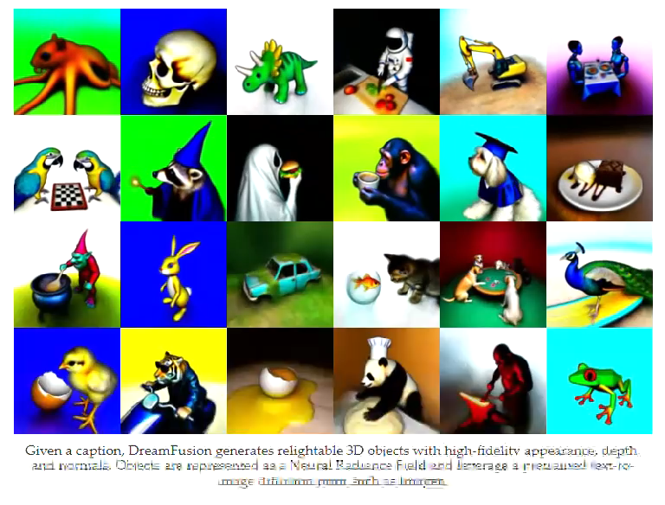
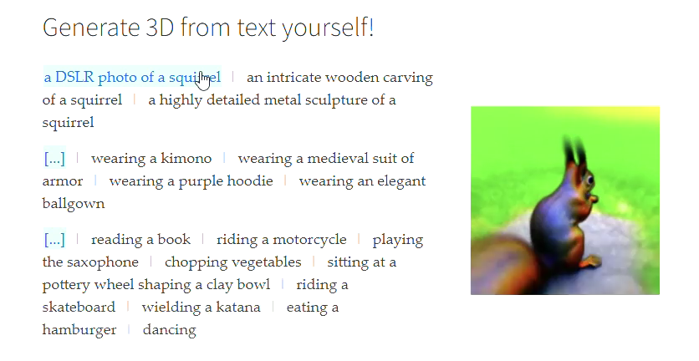
Demo
Notes:
接下來這頁是 DreamFusion 最重要的成果展示。
我們會看到，DreamFusion 只用一段文字，就能生成完整、可旋轉的 3D 模型。
這些模型全部都是透過 NeRF + SDS 的方式學出來的，
沒有使用任何 3D ground truth，
也沒有 mesh、depth、multi-view supervision。
可以看到幾何相當穩定，
表面也很連續、不破洞，
細節像是羽毛、皮革、甚至卡通角色的材質，都能呈現得很好。
更關鍵的是，這些結果在視角切換時非常一致，
這就是前面講到的 camera pose sampling 和 regularization 的效果。
簡單來說，DreamFusion 把 2D diffusion 的能力，
成功「蒸餾」成 3D 結構，
讓純文字生成高品質 3D 成為可能。

Slide 15
Conclusion
DreamFusion enables text-to-3D generation using only a 2D diffusion prior
Score Distillation Sampling (SDS) guides NeRF optimization without 3D supervision
Camera pose sampling ensures multi-view consistency
Regularization stabilizes geometry and appearance
Achieves strong quantitative performance and high-quality 3D results
Notes:
總結一下 DreamFusion 的貢獻。
DreamFusion 最大的突破，是完全不需要 3D 資料，只用 2D diffusion model 的能力，就能得到高品質的 3D 形狀。
核心方法是 SDS，讓 diffusion model 變成一個高維的 critic，可以反向引導 NeRF 學習。我們不需要 3D ground truth，只要 diffusion 能判斷圖片好不好。
同時，DreamFusion 用了 camera pose sampling 來維持多視角一致性，再搭配 NeRF 的一些 regularization，讓幾何更穩定、避免破圖。
最後在定量與定性結果中都看到，DreamFusion 生成的 3D 物體比前人的方法更穩定、品質更高。
整體來說，它成功把 2D diffusion 的強大 prior 擴展到 3D，是後續所有 text-to-3D 方法的基礎

Slide 16
Limitations
Oversaturated / oversmoothed outputs due to SDS’s mode-seeking optimization.
Low diversity across random seeds.
Geometry collapse (e.g., flat surface with painted texture).
Limited detail because the diffusion prior is only 64×64.
Notes:
DreamFusion 最大的限制就是它的 3D 結果不夠細、不夠穩定。
第一，顏色很容易太亮、太飽和，而且表面會變得太平滑。
第二，不管換多少 seed，生成的形狀都很接近，變化很小。
第三，模型有時候會偷懶，把圖貼在一面平板上，而不是真的做出立體形狀。
第四，它只能用 64×64 的 diffusion，因此細節上限也被限制住，沒辦法做得很精緻。

Slide 17
END
Notes:
1️⃣ SDS 跟原本 diffusion sampling 最大的差別是什麼？為什麼 SDS 可以用在 3D？
回答方向：
Diffusion sampling 是在 pixel space 逐步還原噪音。
SDS 是把 diffusion 當成 梯度提供者，
不需要 reverse process，只要提供「往哪裡走會更像資料」。
所以 SDS 可以用在任何 differentiable generator，包括 NeRF。

